Slide 1
Дух предпринимательства преобразует экономику

Slide 2
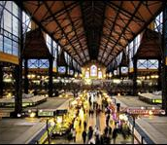
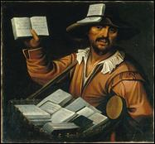
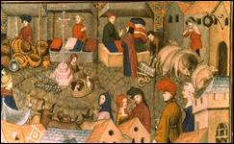
Городская торговля
Появление крытых рынков, чаще всего они были специализированными
В городах было множество торговых лавок
Неотъемлемым элементом городских улиц были разносчики товаров

Slide 3
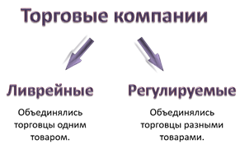
Торговые компании и монополии
Монопо́лия – исключительное право на производство или торговлю с какой-либо страной.

Slide 4

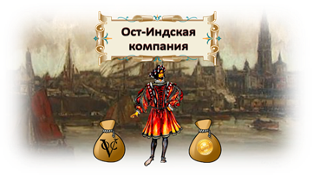
·монополия на торговлю;
· основание факто́рий – торговых поселений
· создание армии;
· создание частного флота;
· сбор налогов.

Slide 5
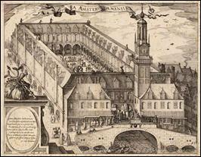
Банки и биржи
Раньше они были частными, то есть принадлежали одному владельцу. Теперь появились государственные банки, которые принадлежали государству и управлялись им
Биржи – места, где заказчики и продавцы могли обсудить цены на товары и заключить сделку.

Slide 6
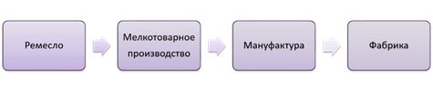
Зарождение капиталистических отношений.
Буржуазия- это были люди, которые успешно зарабатывали свой капитал
Мануфакту́ра – это производство, основанное на разделении труда

Slide 7
Типы мануфактур
рассеянная
централизованная

